Slide 1

Fêtons LiveView 1.0
Elixir Meetup Lyon
Arthur Maman - 16 Janvier 2025

Slide 2

Phoenix en chiffre
2015
Phoenix 1.0
2019
Présentation de LiveView
2025
LiveView 1.0
21 000
Étoiles GitHub
1 200
Contributeurs
Notes:
Ash : ~2000 étoiles, Hologram: ~500 étoiles
Ruby on rails 1.0 : 2005, RoR hotwire -> stimulus + reflex, et d’autres ?
Laravel 1.0 2011 - LiveWire 2019 (ajax)
React ~2013, Hooks 2019, RSC 2024 ?

Slide 3
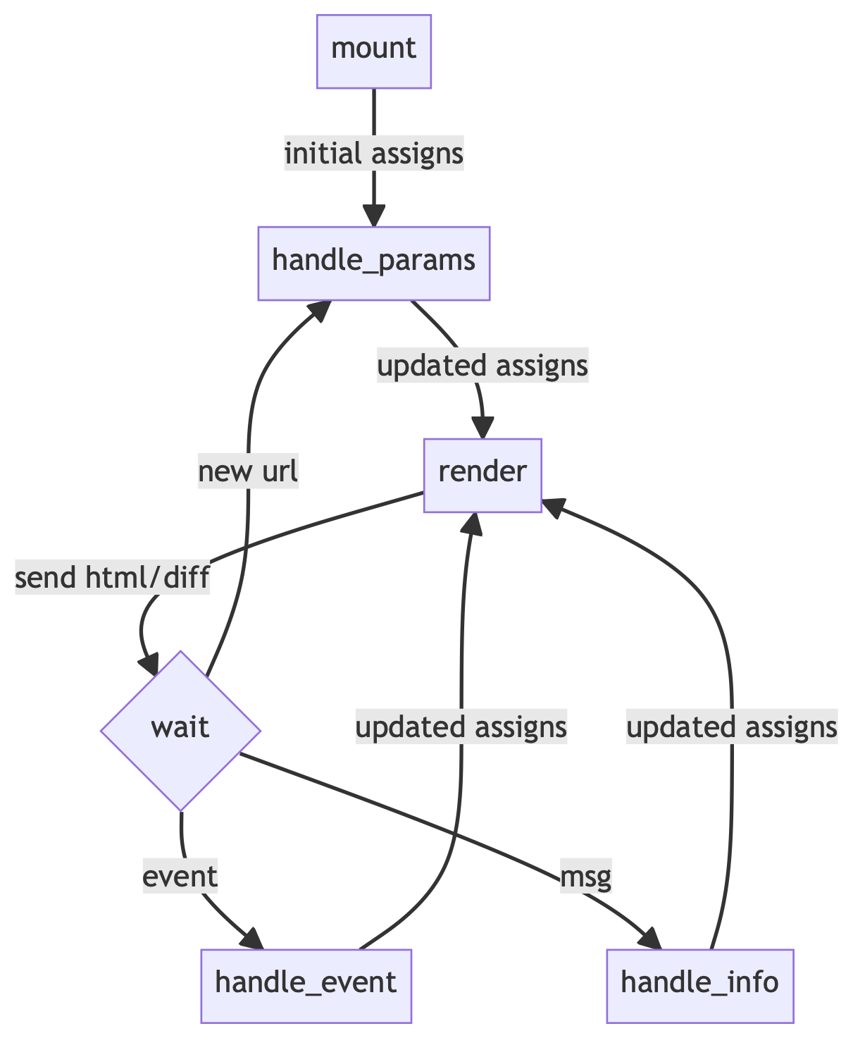
LiveView en bref
https://fly.io/phoenix-files/a-liveview-is-a-process/

Slide 4
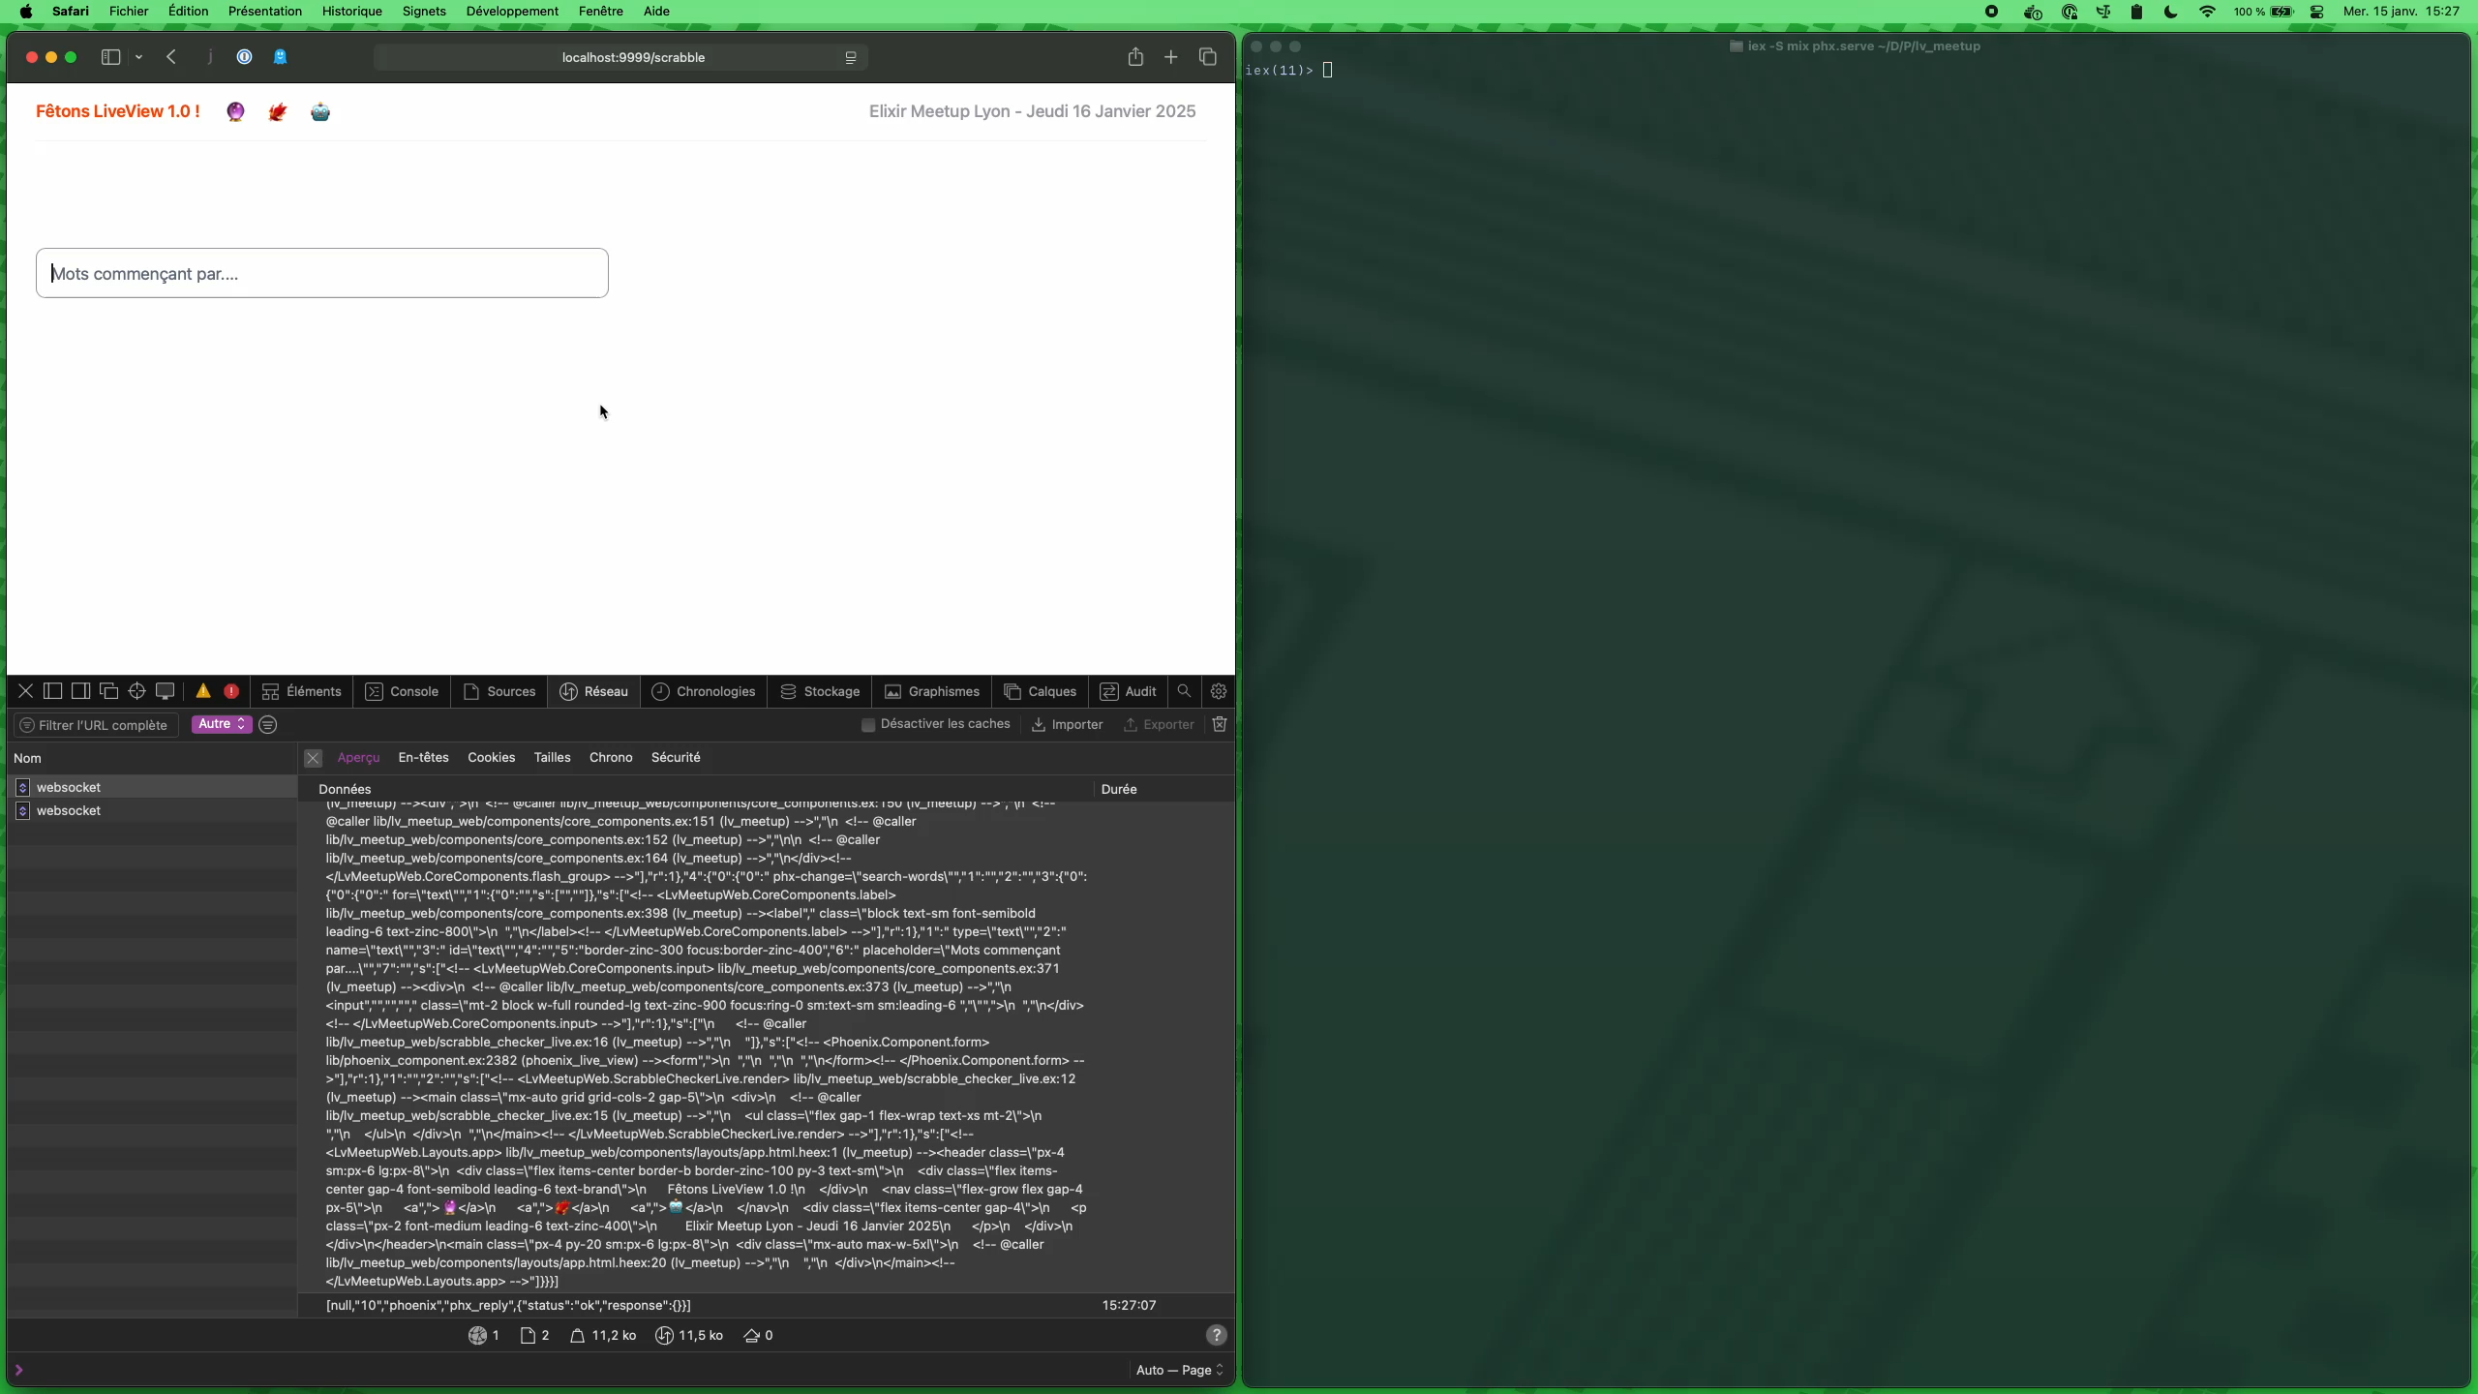
LiveView en bref

Slide 5
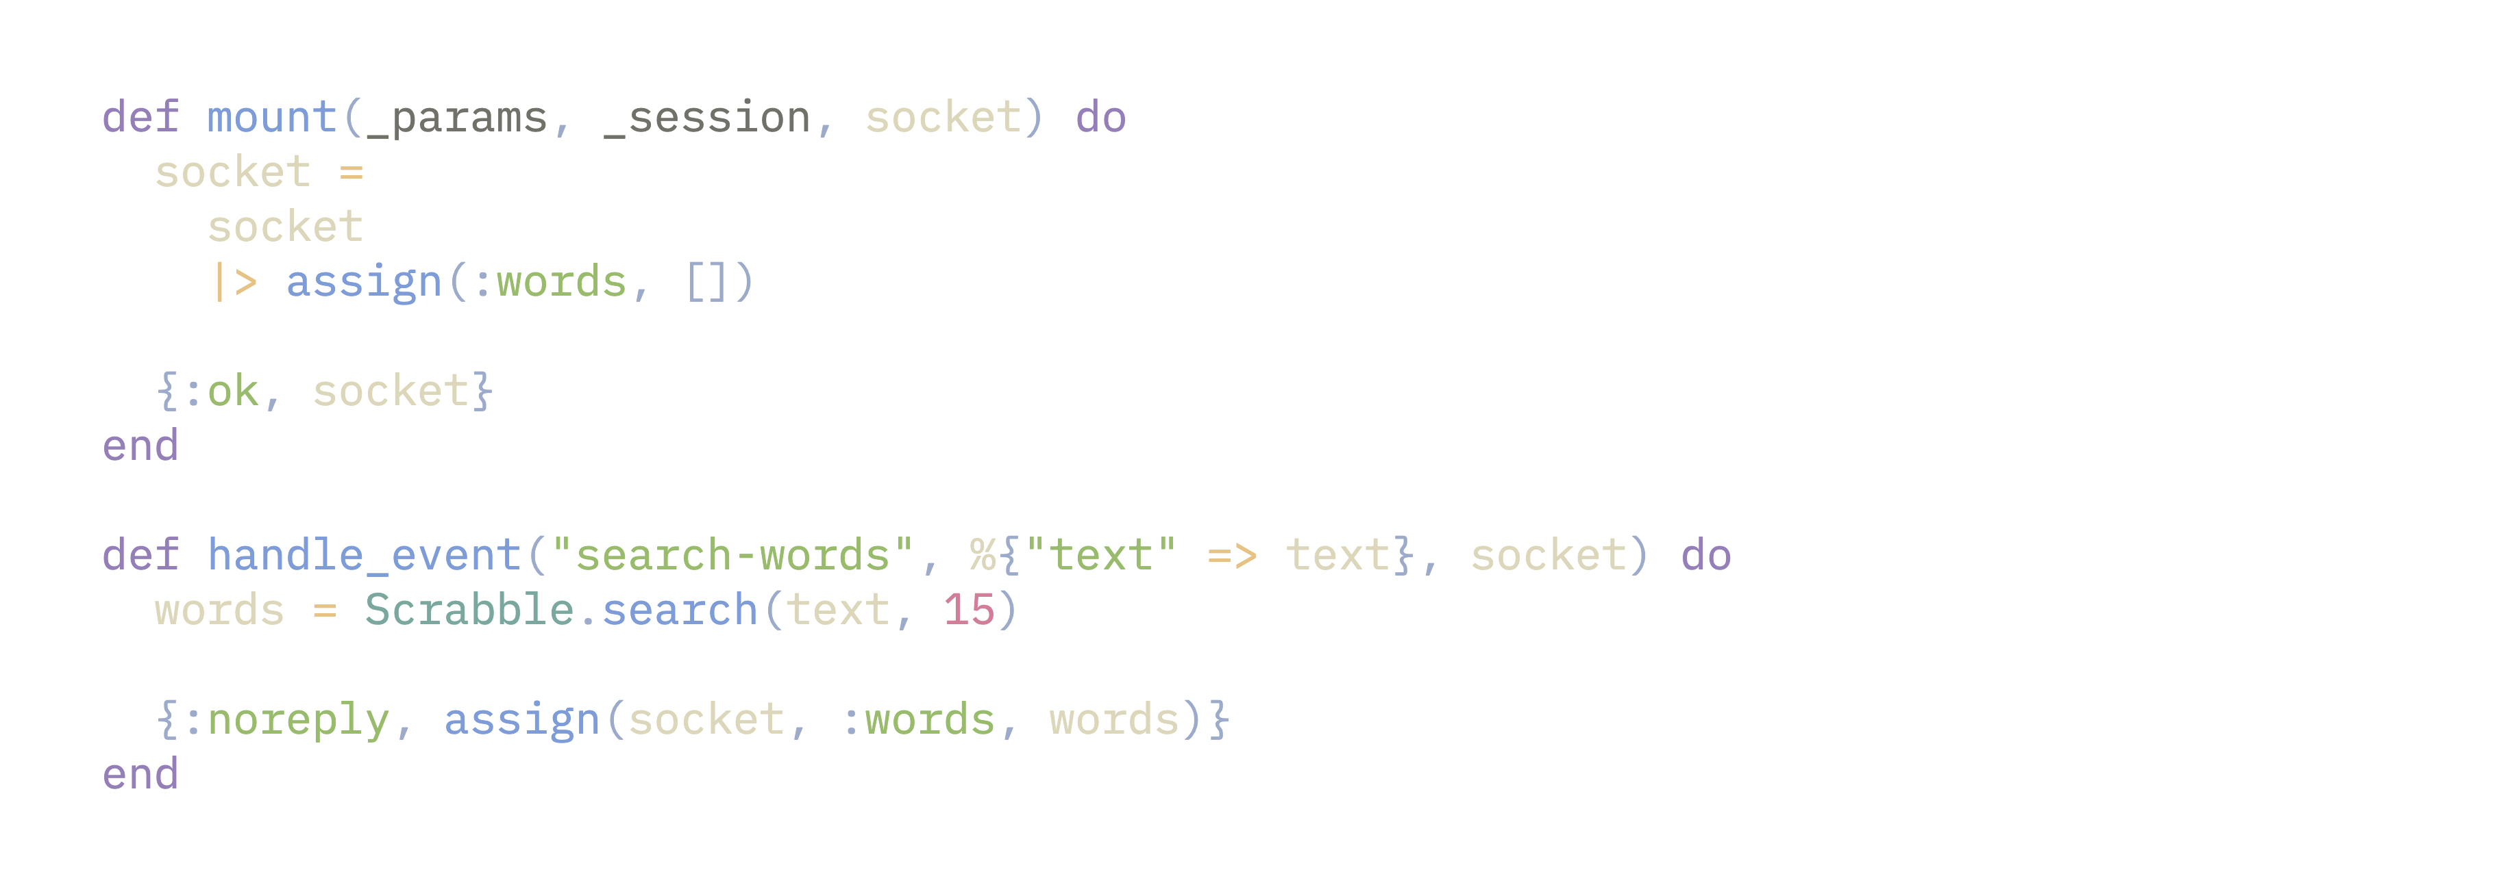
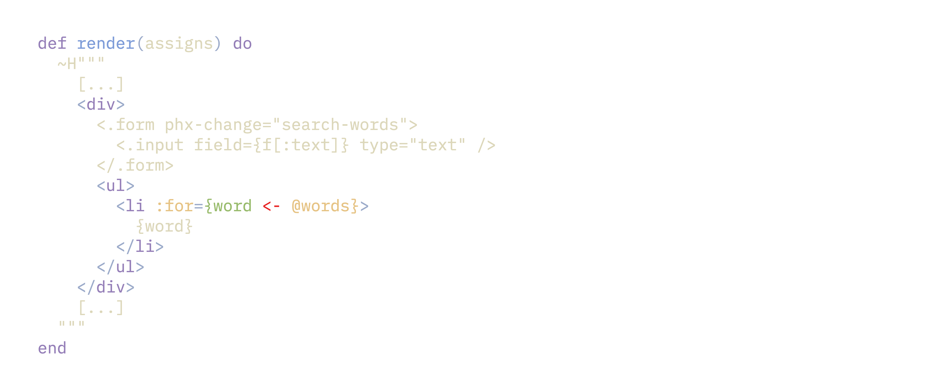
LiveView en bref
« A LiveView is a process that receives events, updates its state, and renders updates to a page as diffs. »

Slide 6
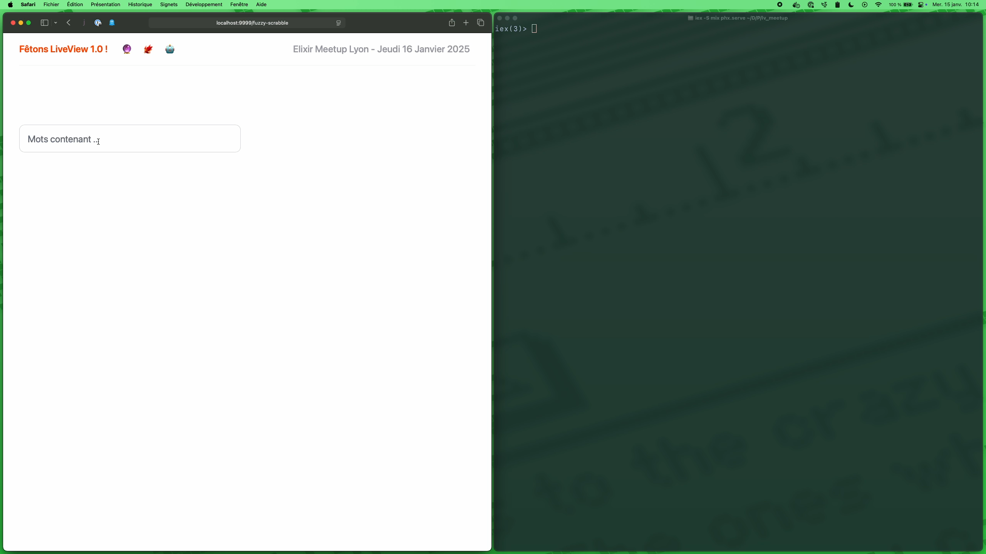
LiveView et JavaScript

Slide 7
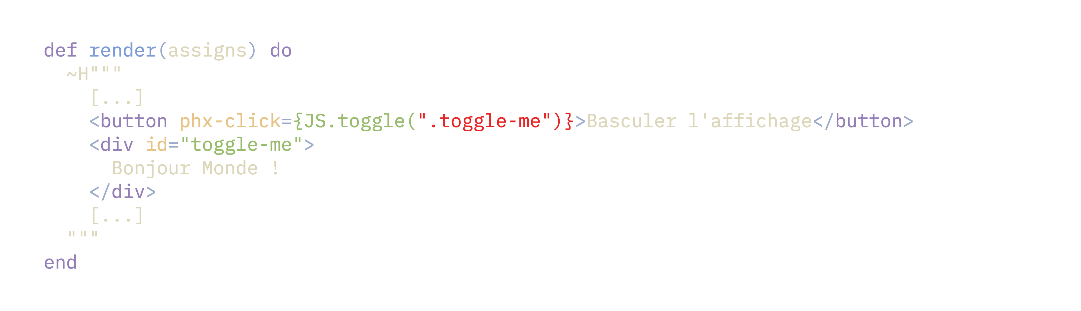
LiveView et JavaScript
Phoenix.LiveView.JS un module pour écrire des interactions entre le serveur et la navigateur, avec ou sans JavaScript !

Slide 8
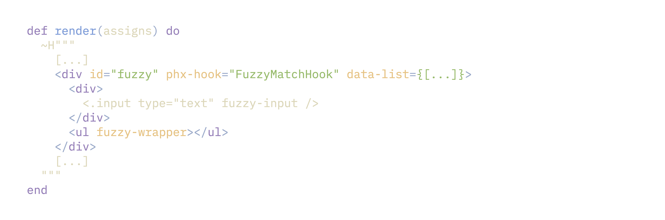
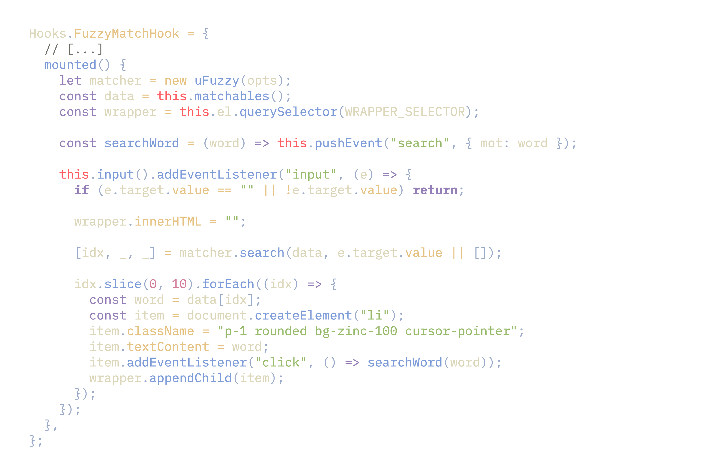
LiveView et JavaScript

Slide 9
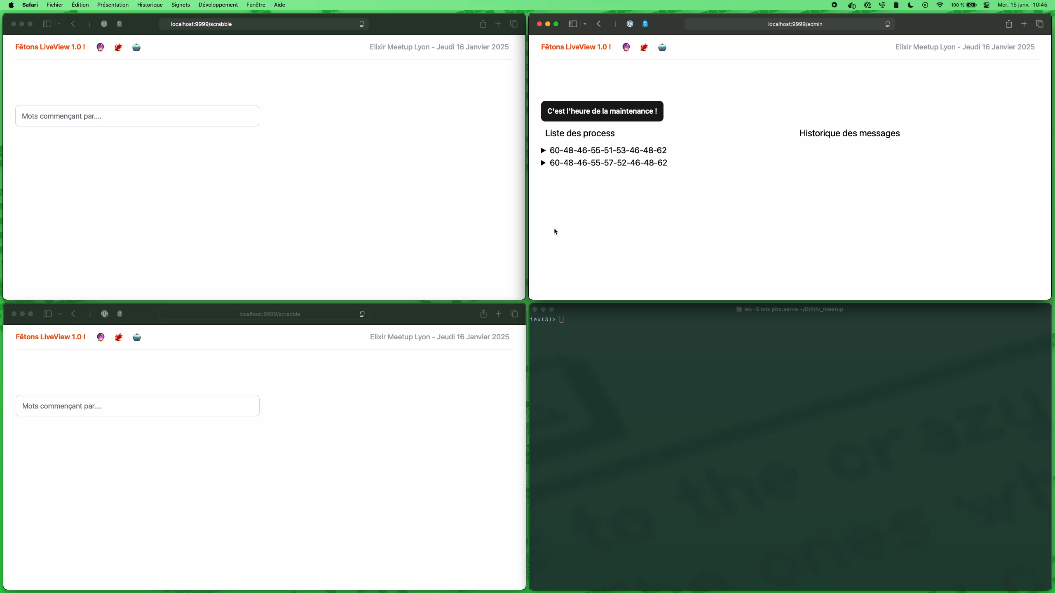
LiveView en tant que process

Slide 10
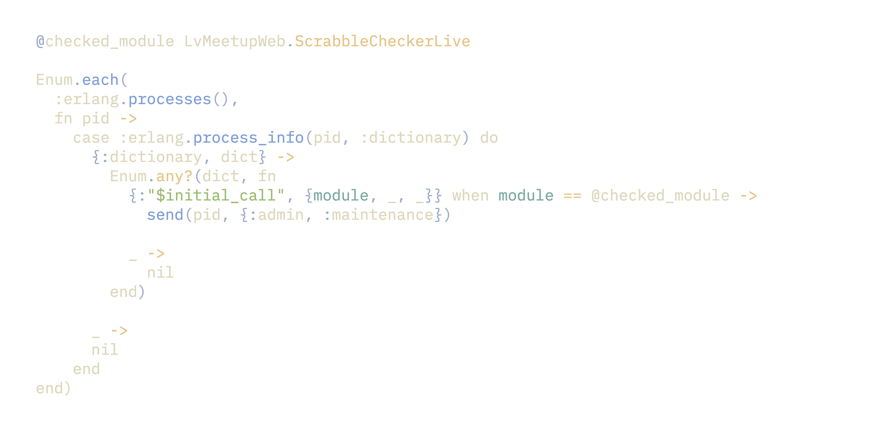
LiveView en tant que process
Chaque connection LiveView est un process, on peut les inspecter et interagir avec, grâce aux fonctions standards erlang / otp.

Slide 11
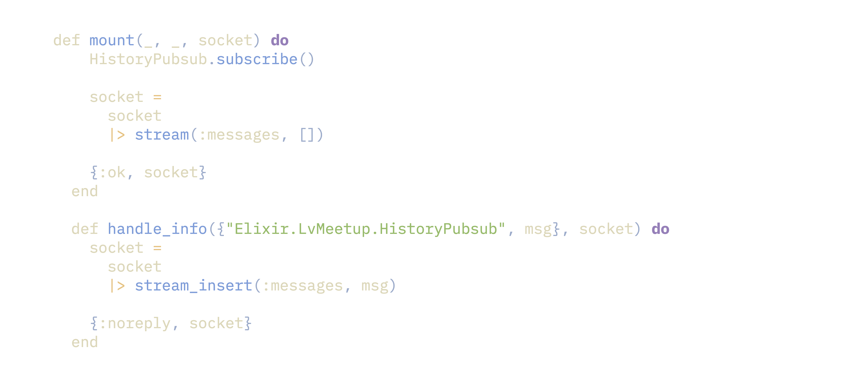
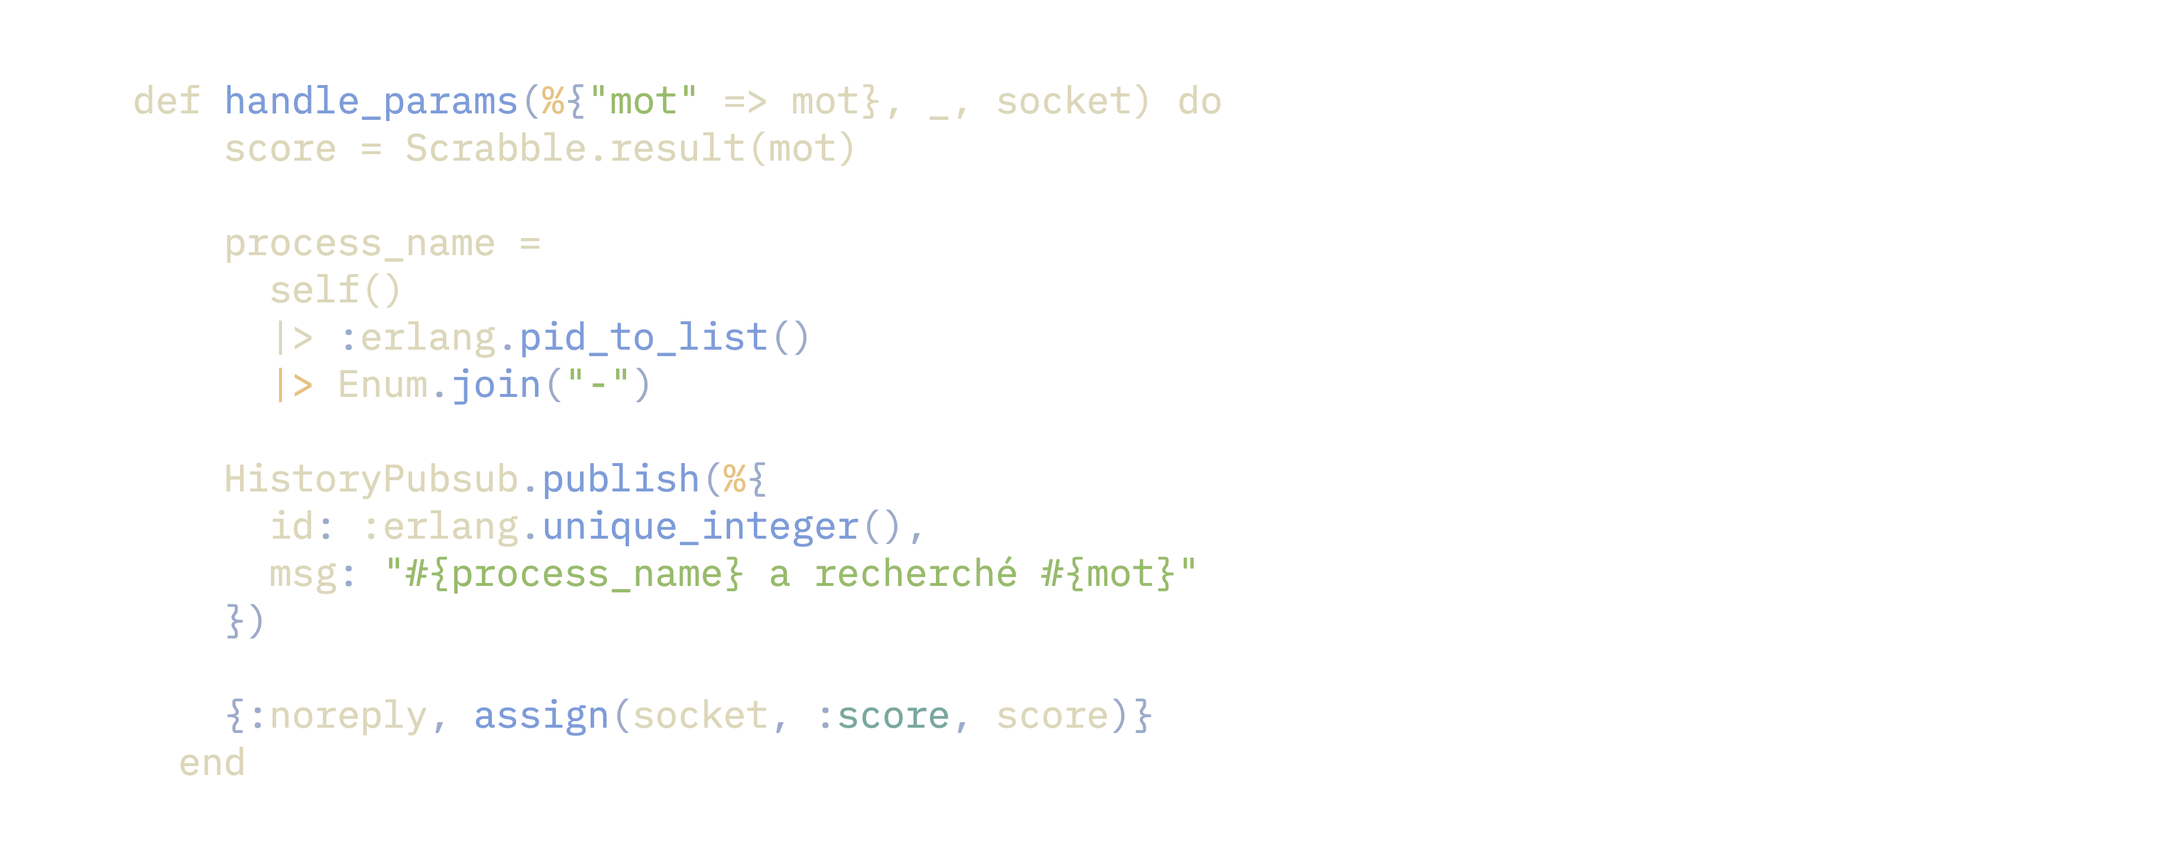
LiveView en tant que process
Chaque connection LiveView est un process, c’est la garantie d’une intégration parfaite au système de messaging de la BEAM.

Slide 12
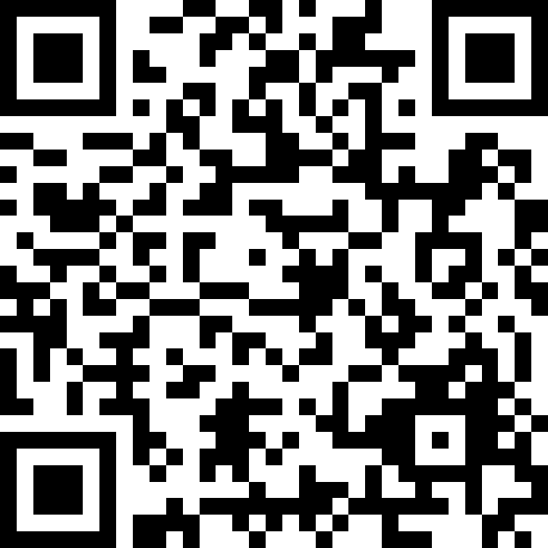
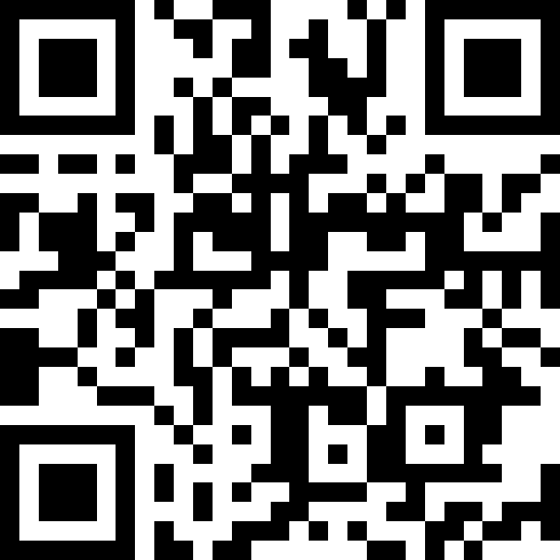
Merci !
Retrouvez le code de la présentation sur GitHub
Une démonstration plus poussée
LiveBeats par Chris McCord
https://github.com/ArthurMmn/meetup-elixir-lyon-2025-01
https://github.com/fly-apps/live_beats

